Slide 1
КОСМИЧЕСКИЙ
КВИЗ
игру разработала:
ПЕДАГОГ ДОПОЛНИТЕЛЬНОГО ОБРАЗОВАНИЯ
МБУ ДО г.Ульяновска
«ЦДТ №2»
Лычкина Татьяна Павловна

Slide 2
Правила игры:
В интеллектуальной игре 4 тура.
Вопросы задаются ведущим и дублируются на экране.
Ответы на вопросы команды вносят в специальный бланк.
По окончании каждого тура бланки забирает счетная комиссия на проверку, а ведущий оглашает правильные ответы.
Командам запрещается пользоваться различными устройствами для поиска ответов. В случае нарушения этого правила - команда получает штраф -10 баллов.

Slide 3
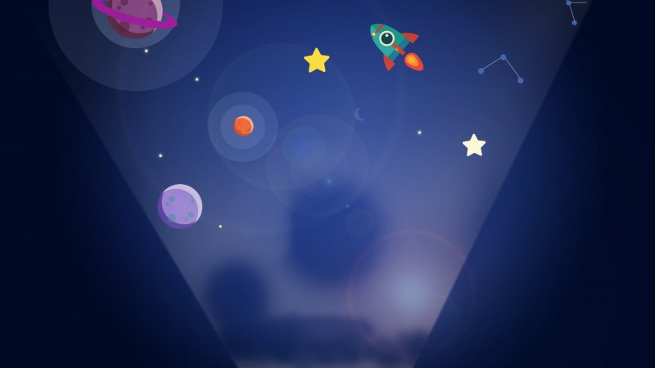
I тур
«Разминка»

Slide 5
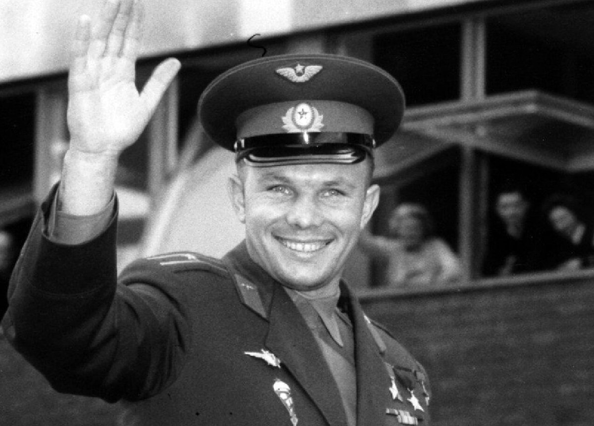

Slide 6
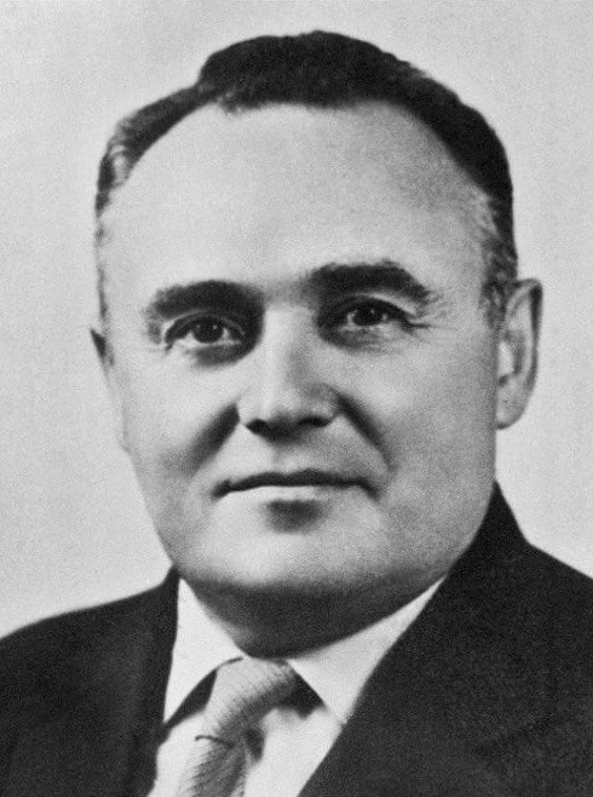

Slide 7
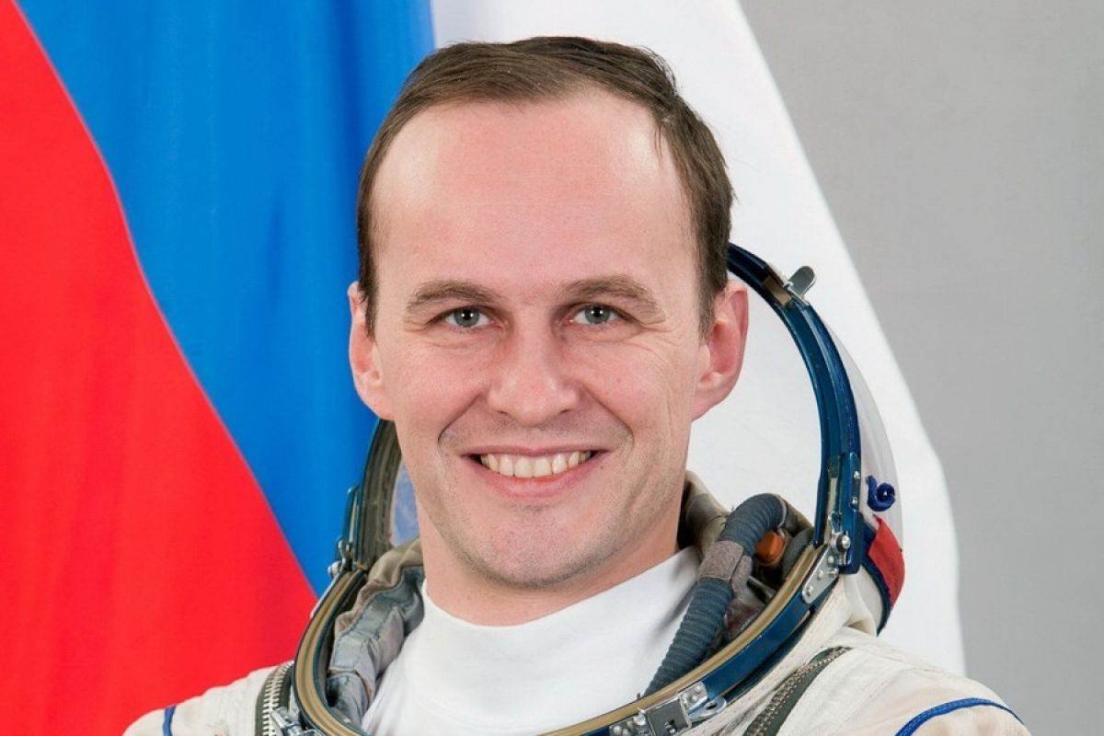

Slide 8
II тур
«Косморебусы»

Slide 9
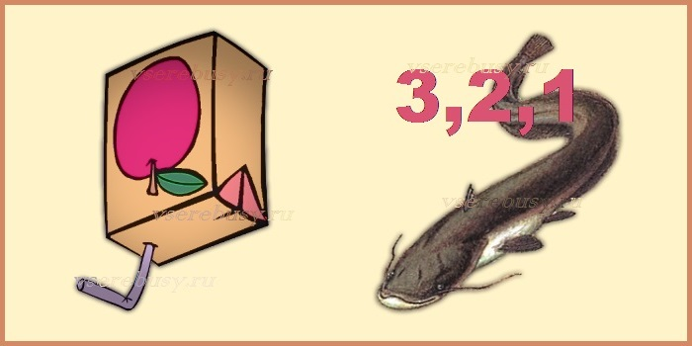

Slide 11
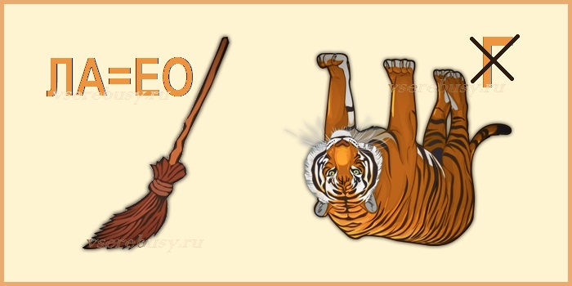

Slide 12
III тур
«Ассоциация»

Slide 13
Прослушайте музыкальный фрагмент и запишите из какого он мультфильма

Slide 14
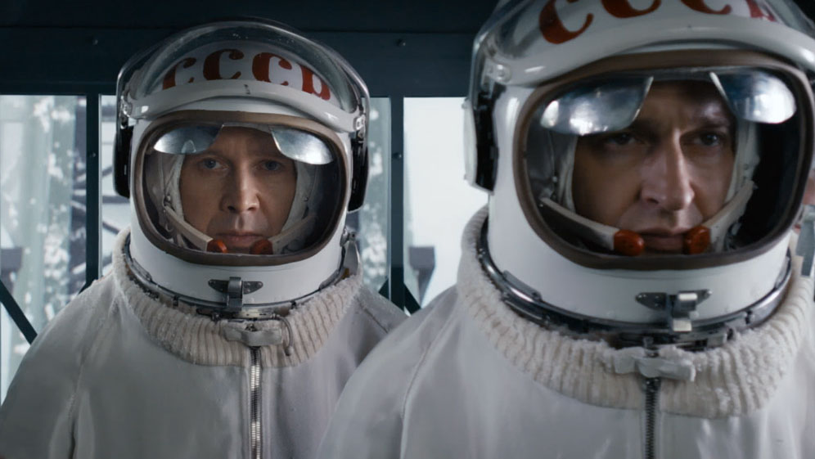

Slide 15
Прослушайте музыкальный фрагмент и запишите из какого он фильма

Slide 16
Прослушайте музыкальный фрагмент и запишите его исполнителя

Slide 17
Прослушайте музыкальный фрагмент и продолжите фразу из песни

Slide 18
IV тур
«Счастливый случай»

Slide 19
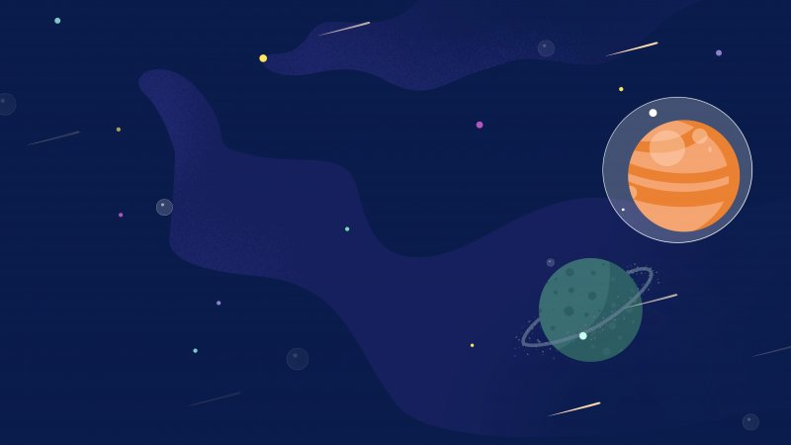
Как называется явление, когда все планеты Солнечной системы выстраиваются в одну линию?

Slide 20
Когда Земля ближе к Солнцу — зимой или летом?

Slide 21
Как называется индивидуальное герметичное снаряжение космонавта?

Slide 22
Сколько планет насчитывает Солнечная система?

Slide 23
Что означают названия планет Солнечной системы?

Slide 24
ОТВЕТЫ

Slide 25
I тур
«Разминка»

Slide 26
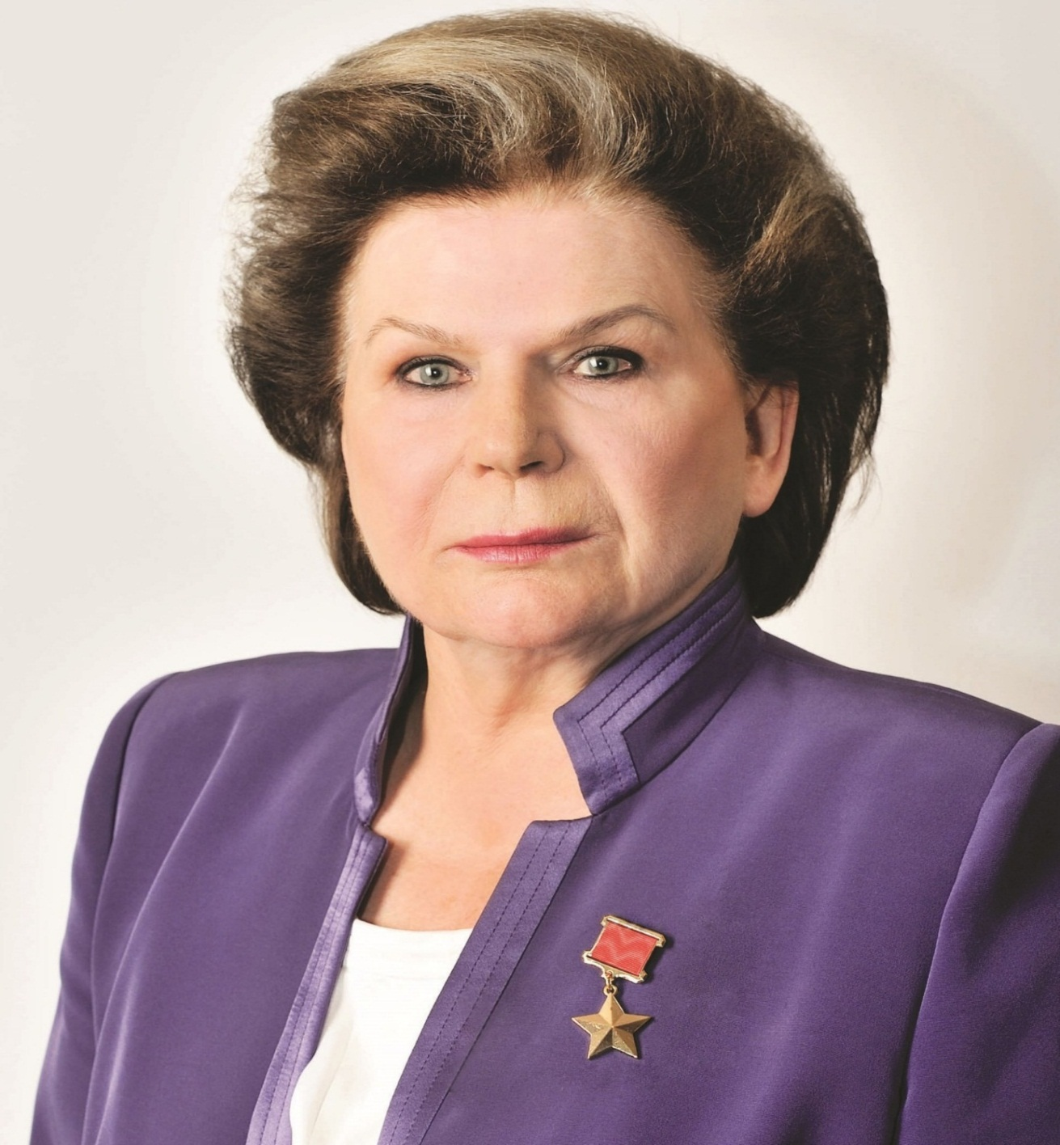
Валентина Терешкова

Slide 27
Юрий Гагарин

Slide 28
Сергей Королёв

Slide 29
Сергей Рязанский

Slide 30
II тур
«Косморебусы»

Slide 31
КОСМОС

Slide 32
СОЗВЕЗДИЕ

Slide 33
МЕТЕОРИТ

Slide 34
III тур
«Ассоциация»

Slide 35
Мультфильм «Ну, погоди!»

Slide 36
Фильм о первом человеке в открытом космосе «ВРЕМЯ ПЕРВЫХ»

Slide 37
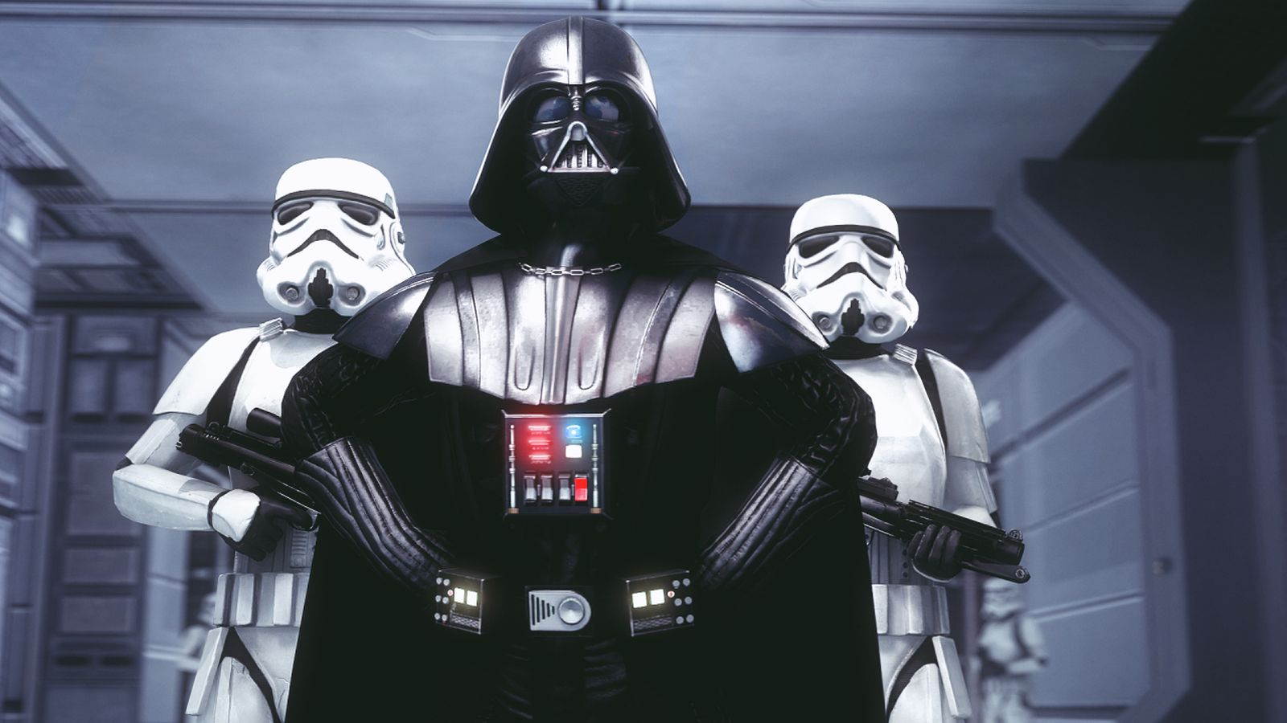
к/ф «Звездные войны»

Slide 38
Jony - «Комета»

Slide 39
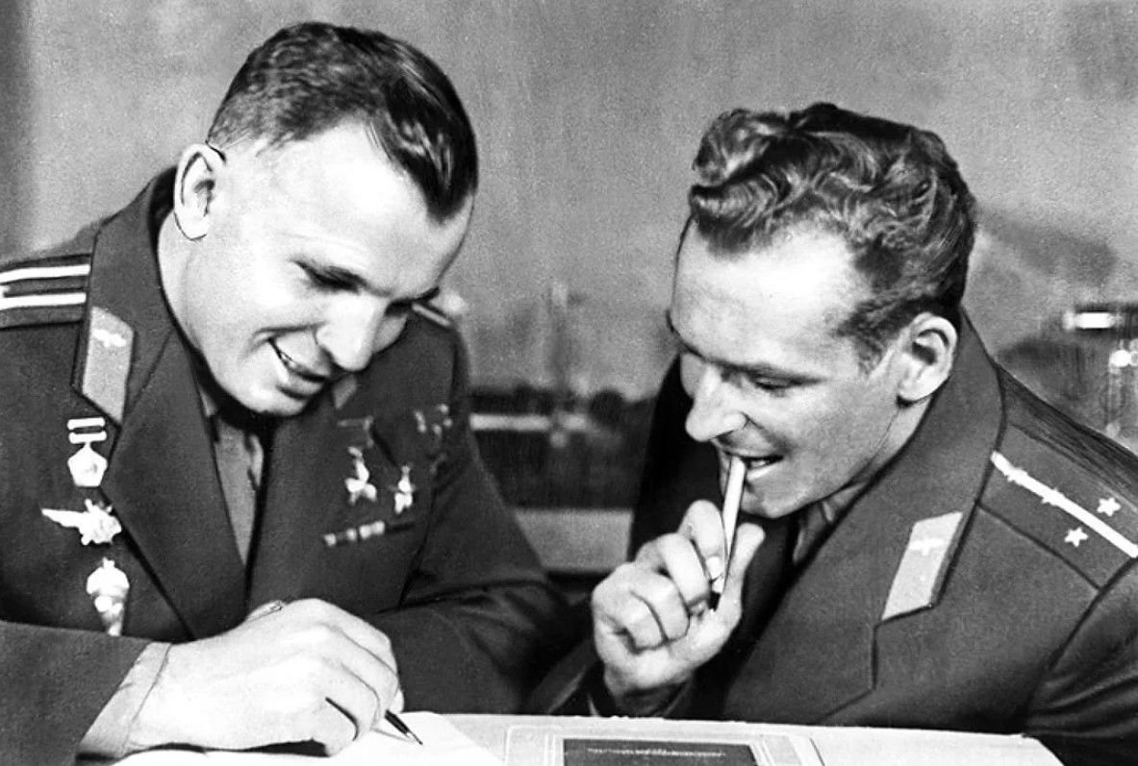
«Будь готов, ВСЕГДА ГОТОВ, как Гагарин и Титов»

Slide 40
IV тур
«Счастливый случай»

Slide 41
Как называется явление, когда все планеты Солнечной системы выстраиваются в одну линию?
Ответ: Парад планет

Slide 42
Когда Земля ближе к Солнцу — зимой или летом?
Ответ: зимой

Slide 43
Как называется индивидуальное герметичное снаряжение космонавта?
Ответ: скафандр

Slide 44
Сколько планет насчитывает Солнечная система?
Ответ: 9

Slide 45
Что означают названия планет Солнечной системы?
Ответ: За исключением Земли, все планеты в Солнечной системе были названы в честь богов и богинь греческой и римской мифологии. Плутон был богом подземного царства, Меркурий был посланцем богов, Венера была богиней любви и красоты. Уран, единственная планета, названная в честь греческого бога, был богом неба. Сатурн был римским богом сельского хозяйства, Марс был богом войны; Юпитер, самая большая планета в нашей Солнечной системе, был назван в честь правителя богов, а Нептун был богом моря

